Slide 1
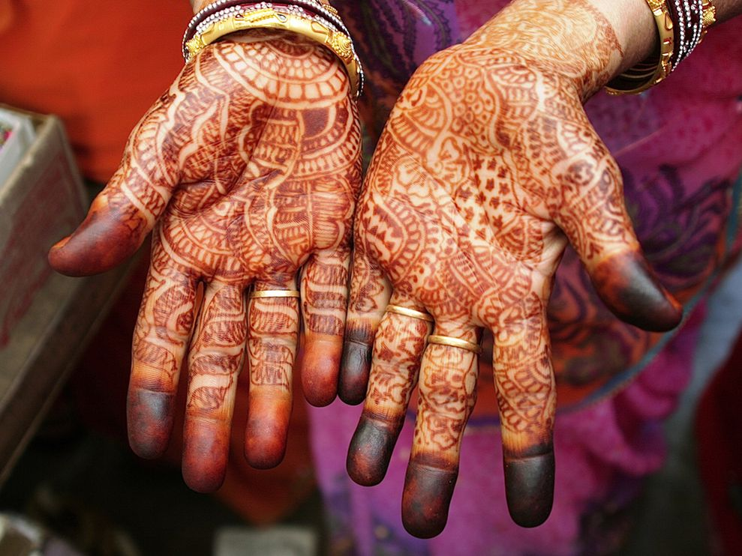
Індія в XX-XXI століттях

Slide 2
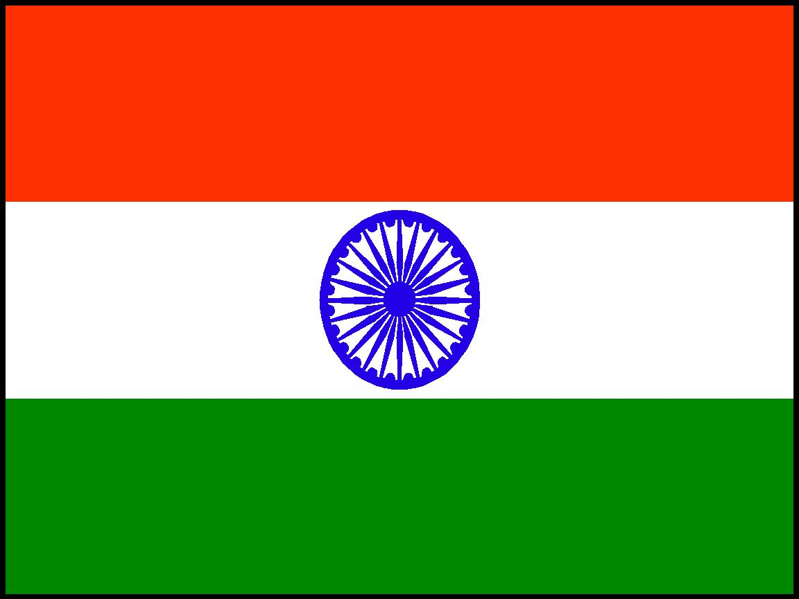
Візитна картка
S = 3287, 3 тис. км²
Населення = 1,210млрд. чол.
Столиця – Нью-Делі
Офіційні мови: Гінді і англійська
Державний устрій: федеративна республіка
Президент: Пратібха Патіл
Валюта: Індійська рупія

Slide 3
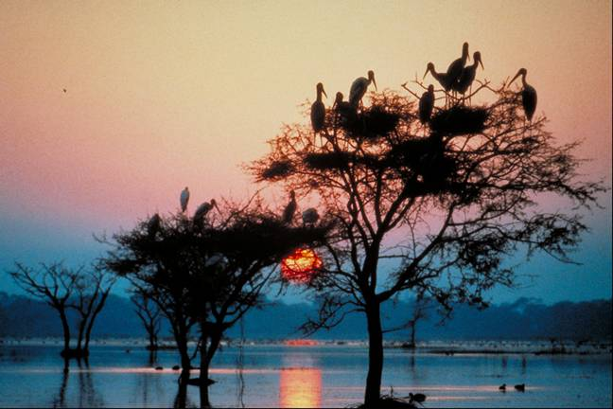
Під натиском визвольного руху британський уряд видав у 1935 р. новий Акт про державний лад Індії, що передбачав створення законодавчого (а де-факто — дорадчого) органу і надання виборчих прав верхівці індійського суспільства. Цей закон лише сприяв розпалюванню міжнаціональної і міжкастової ворожнечі. Під час Другої світової війни і відразу після її закінчення визвольний рух перекинувся на індійську армію і військово-морський флот, і Англії довелося піти з Індії.
В 1945-1946 р. Калькутта стала ареною масових виступів населення, не раз возводившего барикади в боротьбі з англійськими військово-поліцейськими каральними силами. У лютому відбулося повстання на флоті, що одержав широкий відгук і в Північній Індії. У країні створювалася революційна ситуація. Лейбористське правительство Англії було змушено поступитися. 15 серпня 1947 р. Джавахарлал Неру підняв прапор незалежної Індії в історичному Червоному форту Вдели.

Slide 4
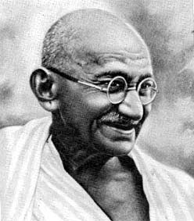
Утворилися дві держави: Індія й Пакистан. Завоювання незалежності було затьмарено грандіозними зіткненнями мусульман з індусами й сикхами, що прийшли при розділі країни, переселенням мільйонів біженців. Важкими виявилися й економічні наслідки. Все це найбільшою мірою відчувалося на сході й заході Північної Індії. Положення ускладнювалося збройним конфліктом 1947-1949 р. між Індією й Пакистаном через князівство Кашмір, що ввійшов в Індію як окремий штат. В 1947 р. національний лідер М. К. Ганді був убитий релігійним фанатиком-екстремістом.
Проти індусько-мусульманської ворожнечі різко виступав Магатма Ганді. Він у черговий раз оголосив голодування на знак протесту. Але позицію Ганді не поділяли екстремісти з обох боків. У січні 1948 р. його було смертельно поранено під час одного з мітингів. Смерть М. Ганді дещо згасила пристрасті, змусила лідерів ЩК та Мусульманської ліги піти на поступки.

Slide 5
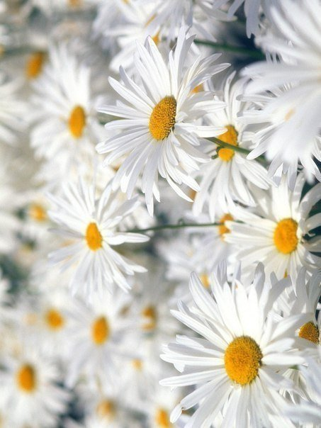
Протягом перших років незалежності, коли Індія залишалася британським домініоном, були початі зусилля по подоланню негативних економічних наслідків. 26 січня 1950 р. Індію проголосили республікою і ухвалили нову Конституцію
Досягнення головної мети визвольного руху - політичної незалежності - привело до нового широкого перегрупування політичних сил. На перший план виступили соціально-класові протиріччя, що загострилися. На тлі масових виступів, що тривали, робітників і селян відбувся розкол у всіх організаціях трудящих, особливо в профспілках

Slide 6
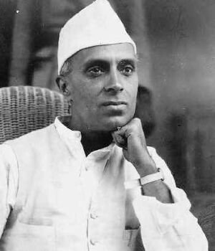
Першим прем'єр-міністром незалежної Індії став Джавахарлал Неру
Курс Дж. Неру в розвитку економіки передбачав створення державного сектора у промисловості, покликаного зайняти чолові позиції. У промисловості було створено три сектори:
державний — важка промисловість, енергетика, транспортні засоби, зв'язок;
змішаний — сучасні галузі економіки;
приватний — легка і харчова галузі.

Slide 7

Індустріалізація Індії збіглася з початком НТР у розвинених країнах. Через це Індії, за образним висловам Дж. Неру, "перш ніж навчитися ходити, довелося вчитися бігати". Уряд ІНК докладав великих зусиль для створення в країні сучасних галузей промисловості, що вимагало величезних капіталовкладень, яких хронічно не вистачало. Західні країни, і насамперед Велика Британія і СНІА, надавали Індії свій технічний досвід, кредити, вкладали кошти в індійську промисловість. Конкуренція на індійському ринку змушувала західних підприємців пом'якшувати умови подання допомоги. З 1955 р. почали швидкими темпами розвиватися економічні взаємини між Індією та СРСР.
В аграрній сфері справи стояли значно гірше. Головна соціальна проблема індійського села — малоземелля основної маси сільських трудівників — вирішувалася з величезними труднощами. У деякому зростанні виробництва зернових певну роль відіграла "зелена революція" — комплекс агротехнічних заходів, пов'язаних із застосуванням високоврожайних сортів культур, штучних добрив, сучасної сільськогосподарської техніки. Втім, "зелена революція" мала обмежений характер. Вона охопила порівняно невелику кількість поміщицьких І заможних господарств, оскільки вимагала значного збільшення капіталовкладень.
Зі смертю Дж. Неру завершилася ціла епоха в житті незалежної Індії. Більшою мірою, ніж будь-хто Інший, Неру був творцем політичної системи країни та її зовнішньої політики.

Slide 8
Адміністративна реформа 1953 р. передбачала створення штатів за національно-мовним принципом. Уряд Неру почав проводити політику неприєднання. Майже двадцять років промисловість і сільське господарство країни неухильно розвивалися, але в 70-х роках економічне становище Індії погіршилося. Уряд Національного конгресу, який прийшов до влади у 1975 р. і зважився на надзвичайні заходи, становища не поліпшив, як і партія Джаната (Народна), що перемогла у 1977 р.

Slide 9
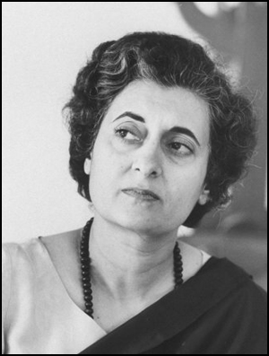
У 1980 р. переконливу перемогу на виборах здобула партія Індійський національний конгрес на чолі з Індірою Ганді. Протягом наступних кількох років уряд Індіри Ганді намагався, щоправда безуспішно, боротися з хвилюваннями у різних регіонах країни, корупцією, кастовим поділом. У 1984 р. після рішення Індіри Ганді направити індійські війська на придушення сикхських радикалів, які зайняли Золотий храм в Амрітсарі, вона була вбита двома своїми тілоохоронцями-сикхами. Радикали вимагали відділення сикхського штату від Індії і проголошення його незалежною державою Халістан.
Незважаючи на протидію опозиції на чолі з М. Десаї, третім прем'єр-міністром незалежної Індії стала Індіра Ганді, дочка Дж. Неру.

Slide 10

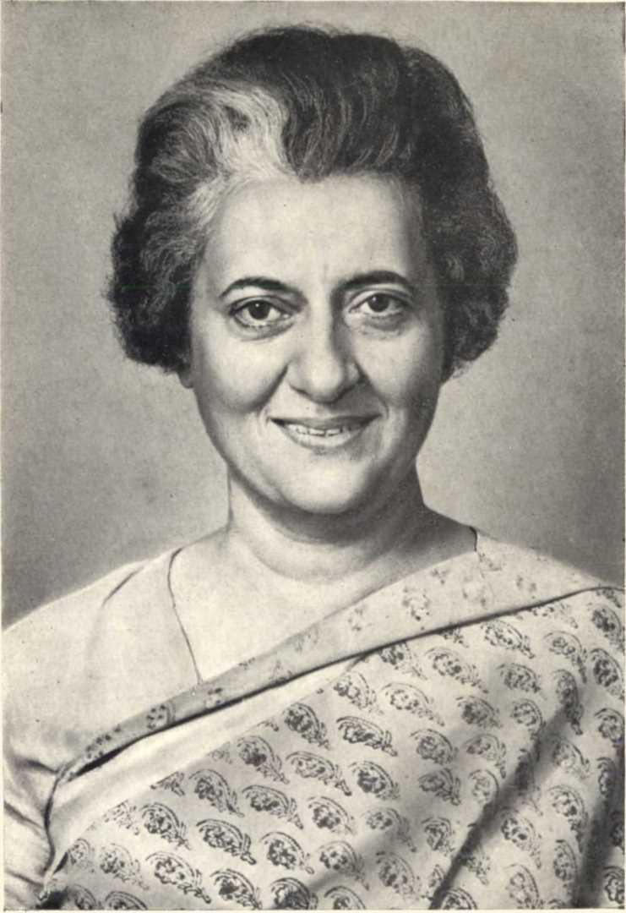
Уряд І. Ганді розумів необхідність рішучих соціально-економічних реформ. Перша програма їх здійснення передбачала націоналізацію банків і системи загального страхування, поступове переданий до рук держави експортної та Імпортної торгівлі, організацію кооперативної торгівлі товарами широкого вжитку в містах і сільській місцевості, встановлення обмежень на міське землеволодіння, якнайскоріше здійснення земельної реформи, скасування пенсій і привілеїв князів.

Slide 11
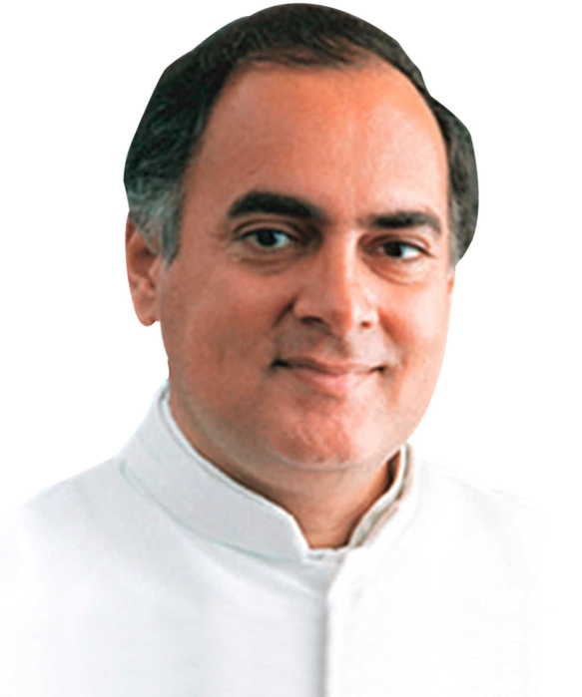
Після вбивства Індіри Ганді у політичну боротьбу включився її молодший син Раджив, пілот компанії «Індійські авіалінії», який після загибелі старшого брата в авіакатастрофі став політичним спадкоємцем матері. Раджив Ганді отримав велику підтримку.
За Раджива Ганді, який проводив нову результативну політику, в Індію потекли іноземні інвестиції, почали використовуватися нові технології, створювалися нові галузі промисловості. На виборах у листопаді 1989 р. Радживу Ганді не вдалося сформувати однопартійний уряд Національного конгресу. Був сформований коаліційний уряд Національного фронту, до складу якого увійшла також фундаменталістська партія Хінду. Уряд протримався зовсім недовго, і почалася нова виборча кампанія. Під час передвиборчого туру Раджива Ганді по Тамілнаду багато його помічників і випадкових людей, які виявилися поруч, загинули внаслідок вибуху бомби. Партію Індійський національний конгрес очолив і привів до перемоги на виборах 70-річний Нарасімха Рао, який став прем'єр-міністром.

Slide 12
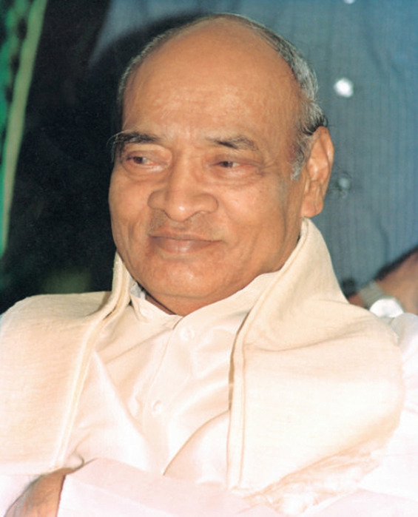
Нарасімха Рао відразу взяв курс на реалістичнішу і прагматичнішу політику.
ІНК прагне створення єдиної індійської нації з рівними правами й можливостями для всіх племен і народів. їм протистоять ультраправі "патріоти", які домагаються надання індуїстам центрального місця в суспільстві. Вони спираються на підтримку найбіднішої й найнеосвіченішої частини населення, яка в Індії нараховує сотні мільйонів чоловік.

Slide 13
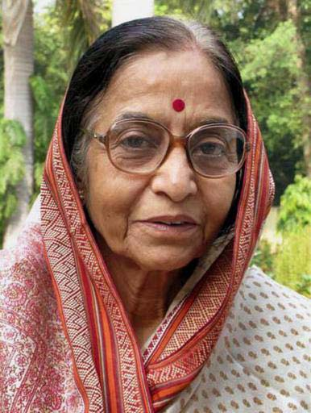
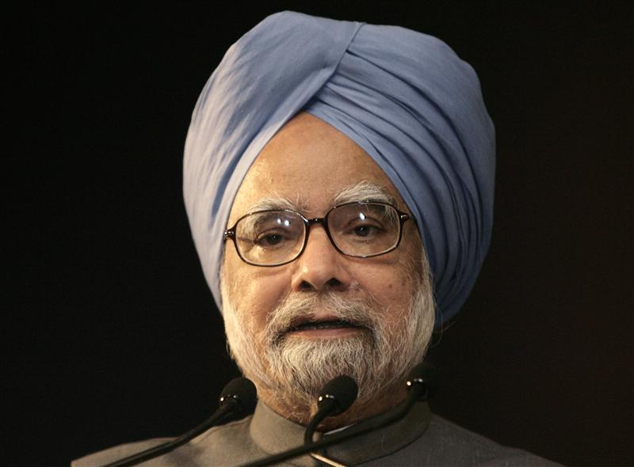
Пратібха Патіл - 12-тий Президент Індії та перша жінка на цій посаді. Пратібха Патіл відома своєю лояльністю сімейству Неру і Ганді, яке історично перебуває біля керма партії «Індійський національний конгрес», до якої належить президент Індії.
Час на посаді
(25 липня 2007 — 25 липня 2012)
Пратібха Патіл
Манмога́н Сінґх - індійський державний та політичний діяч, п'ятнадцятий прем'єр-міністр Індії від партії Індійський національний конгрес з 22 травня 2004 року.

Slide 14
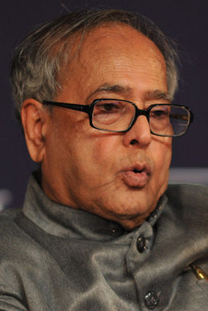
Пранаб Кумар Мукерджі - індійський державний діяч, 13-й президент Індії (вступив на посаду 25 липня 2012 року). Раніше послідовно обіймав посади міністра оборони (2004–2006), закордонних справ (2006–2009) та фінансів (1982–1984 і 2009–2012).
У липні 2012 року Мукерджі залишив посаду міністра фінансів для участі у президентських виборах. 19 липня 2012 року відбулися вибори, на яких за президентський пост боролися два кандидати: Пранаб Мукерджі, висунутий правлячою коаліцією, і колишній спікер нижньої палати парламенту Пурна Агіток Сангма, єдиний кандидат опозиції. Ймовірність перемоги Мукерджі, оцінювалися спостерігачами як дуже висока. У підсумку, за результатами виборів він став абсолютним переможцем, набравши близько 70% голосів вибірників

Slide 15

Цікаві факти про Індію
Індія - надзвичайно миролюбива держава, яка ніколи не вторгалася в інші країні за останні 100000 років історії.
Назва "Індія" походить від назви річки Інд, в долині якої знаходилися будинки перших поселенців.
Першим університетом у світі був університет в Tакшіла, 700 років до нашої ери. Більше 10500 студентів з усього світу вивчали більше 60 предметів. Університет Наланда збудований в 4 столітті був одним з найбільших досягнень стародавньої Індії в галузі освіти.
Чотири релігії, народжені в Індії - індуїзм, буддизм, джайнізм і сикхізм, проповідують 25% населення світу.
Незаконним вважається ввезення або вивезення індійської валюти, рупії іноземцями.
Індія є лідером в світі з вбивств (32 719), тоді як Росія посідає друге місце - 28904 вбивств на рік.
Щоб уникнути забруднюючих елементів (вогонь, земля, вода, повітря), послідовники зороастризму в Індії не ховають своїх померлих, а замість цього залишають тіло в будівлях, що називаються "Вежі мовчання" для грифів. Після цього, як кістки вже майже чисті їх кидають в центральний колодязь.

